Slide 1
研究生涯
浙江大学 陈为

Slide 2
目录
日常生活
身心健康
师生关系
生涯规划

Slide 3
1 日常生活

Slide 4
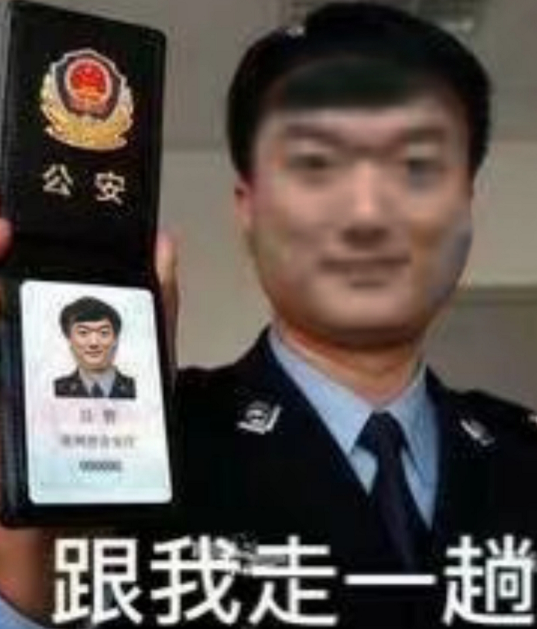
研究生的日常 – 暗黑路线
小黄同学
时间 | 计划
11:00 | 起床吃午饭
12:00 | 到实验室午睡
13:00 | 一边工作一边划水
17:00 | 吃晚饭
18:00 | Bilibili刷剧
20:00 | 写代码
23:00 | 一边写代码一边刷直播一边吃夜宵
26:00 | 休息
Notes:
两种生活方式 你会选哪一个?

Slide 5
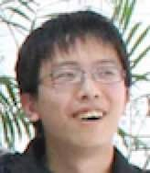
研究生的日常 – 天使路线
小梅同学
时间 | 计划
06:30 | 起床吃早饭
07:00 | 到实验室指定计划，处理邮件
09:00 | 通过阅读论文休息一下
09:30 | 继续工作
11:00 | 吃午饭，顺便与导师同学聊科研
12:00 | 整理讨论结果，开始下午工作
17:00 | 吃晚饭之后去游泳健身
20:00 | 开始阅读新领域的论文
23:00 | 休息

Slide 6
科研的日常
找文献、看文献、理解文献
想ideas, 思考创新性
动手实现或者debug你的ideas
写论文、投稿
参加会议
展现自己的作品、感知领域前沿
认识学界同好、各路大佬的好机会
思维交汇、迸发新想法
Notes:
更具体的 科研相关的日常
会议之前几项应该在别的ppt都有提过

Slide 7
2 身心健康

Slide 8
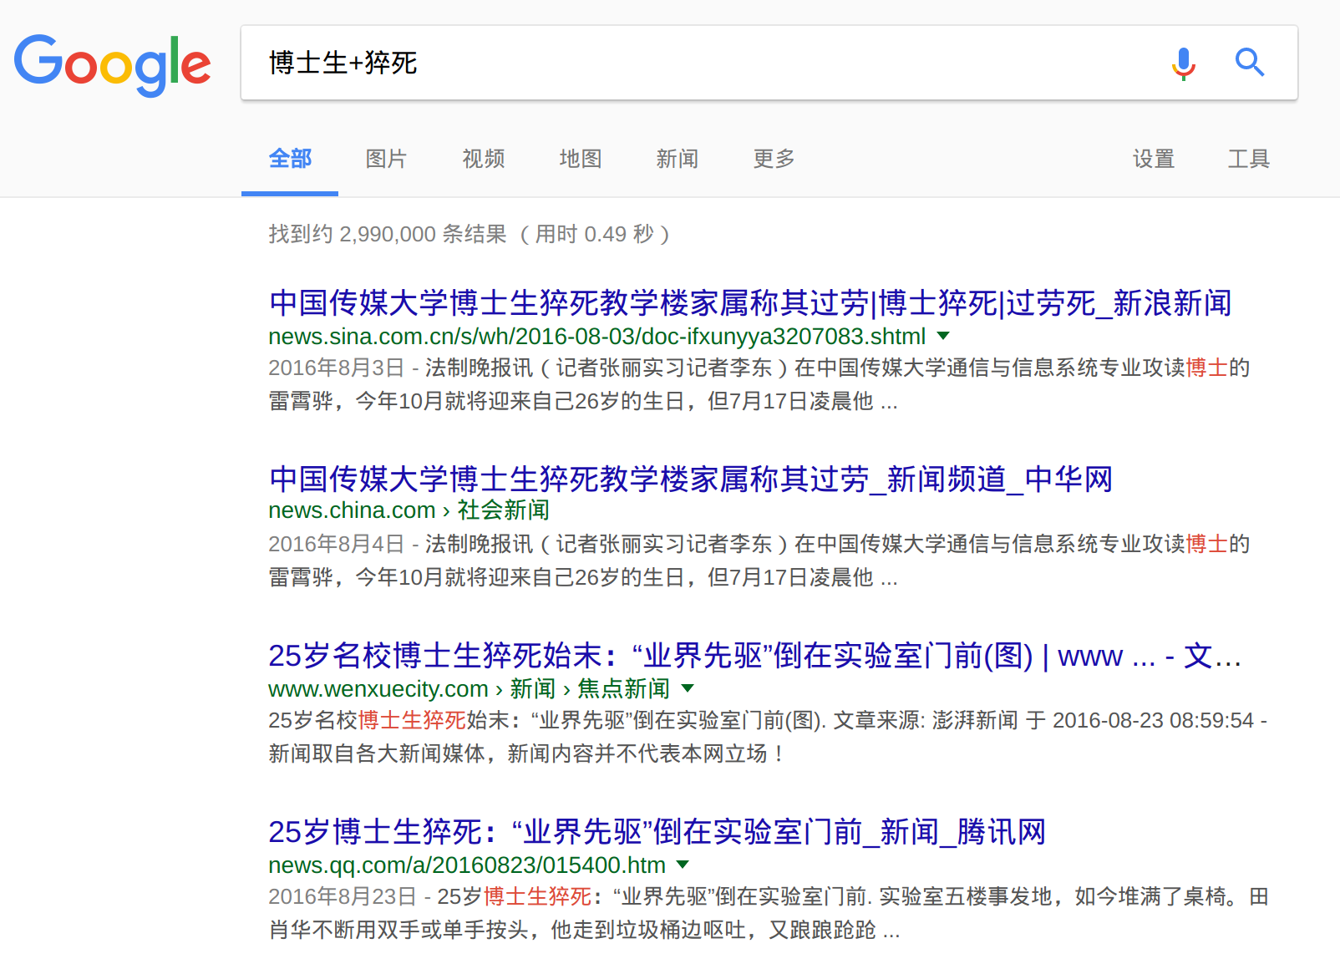
身心健康之”身”
悲惨案例数不胜数 →
加强有规律的、科学的运动与锻炼
如, 实验室组团健身
规律作息
合理膳食

Slide 9

运动、锻炼
身体处于健康的自然的状态, 一个不缺乏运动的状态, 精神才能够随之健康起来.
以跑步为例, 它的好处有:
将会提升自尊/更加自信
会感知到情绪上更平静
你甚至能变得更聪明
“当你不顾一切地坚持跑完, 便觉得仿佛所有的东西都从躯体最深处挤榨了出来, 一种类似自暴自弃的爽快感油然而生。” -- 村上春树
Notes:
其实CAD实验室的健身氛围不错
大家可以自行寻找组织

Slide 10
作与息 -- ”充电五分钟, 通话两小时”
工作时, 大脑高速运转
学习/工作1~2小时后, 必须让自己停止, 从高速运转的轨道上脱离, 将全部注意力转移到恢复精力上去.
做不同的事情、坐姿冥想等
按时入睡、按时起床.
不规律的入睡等价于天天倒时差
原文: 教你高效休息: “如何充电五分钟, 通话两小时”

Slide 11
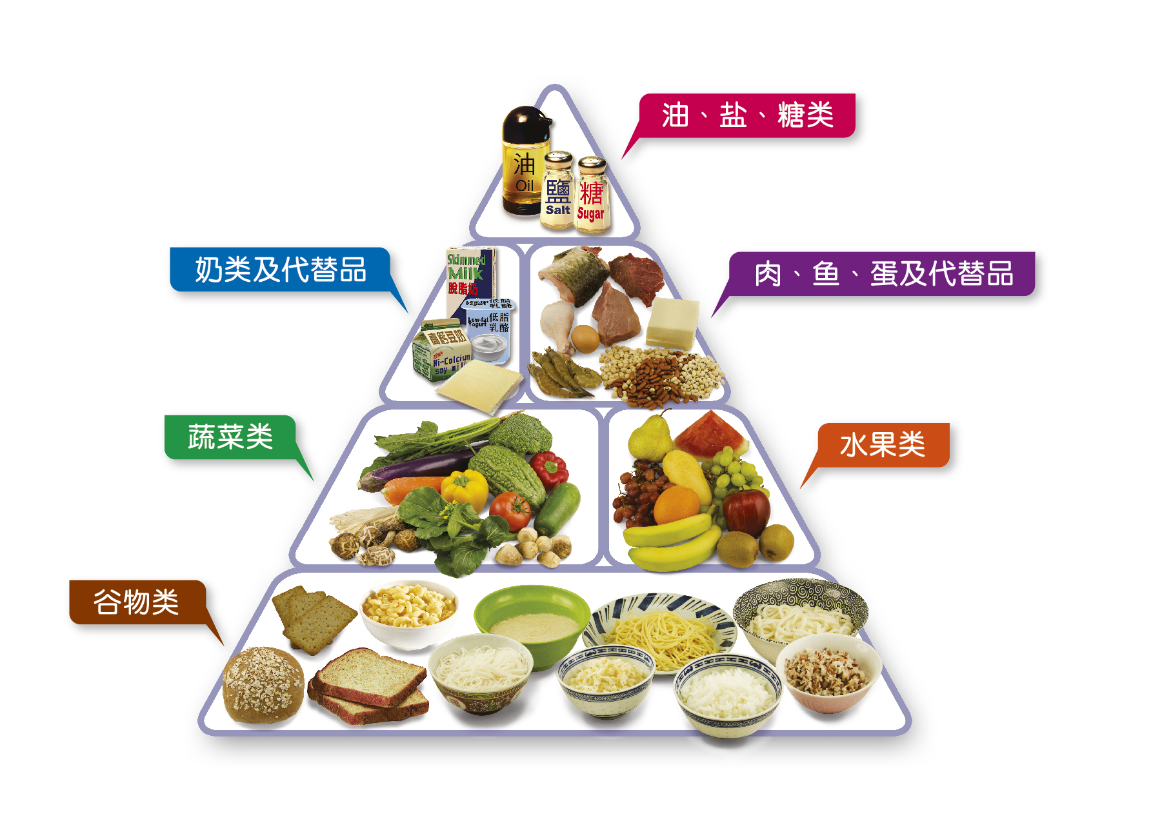
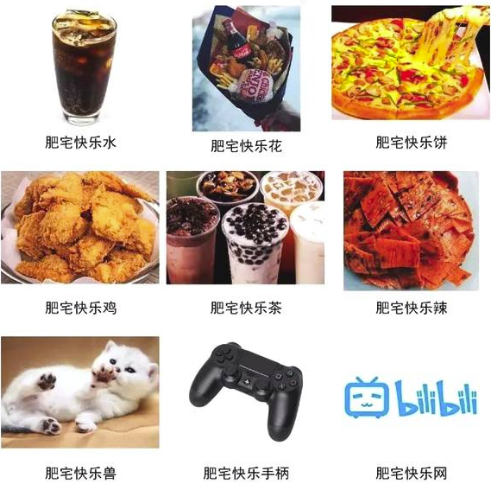
合理膳食
Notes:
肥宅快乐系列中的食物除了让你得到短暂的快乐, 还能带来
肥胖 三高 脂肪肝 思维迟钝等后果

Slide 12
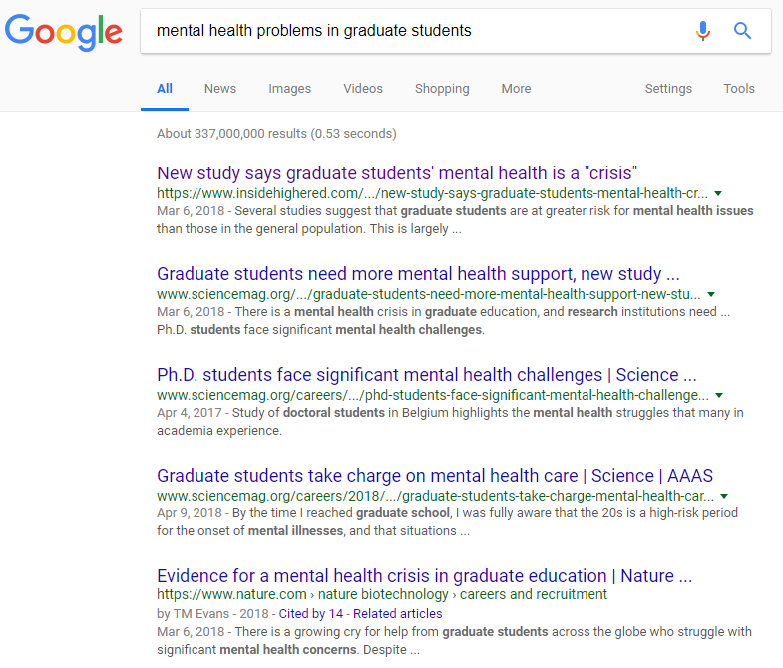
身心健康之”心”
全球性问题

Slide 13

Burnout
压力过大, 任务过重
因人而异

Slide 14
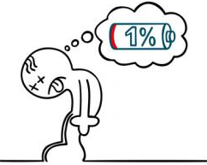
Burnout的表现 (包括但不限于)
身体
莫名的疼痛；胸闷、呼吸不畅
睡眠异常
心理
闷闷不乐
对所有事物失去兴趣
工作
工作效率低下
难以专心

Slide 15

预防与治疗
堵住源头
做计划时量力而行
铺平过程
及时与导师、同学沟通, 及时修正计划
与亲人、挚友交流
参加运动、练习冥想
若无法自行解决
寻求专业人员的帮助 (心理咨询)
如, 浙大心理健康教育与咨询中心 www.xlzx.zju.edu.cn
Notes:
xlzx即为心理咨询的拼音首字母缩写

Slide 16
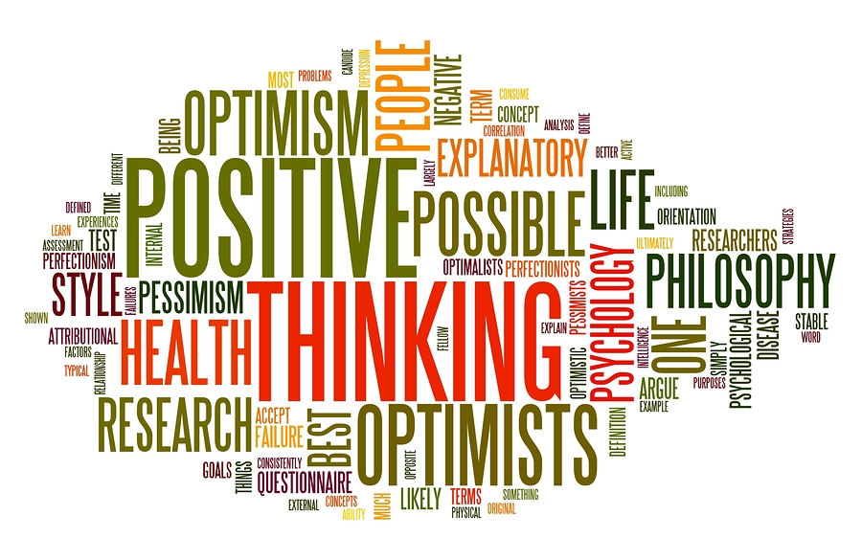
心理健康的自我管理
哈佛在线课程之Positive Psychology (by Tal Ben-Shahar, 中译 “幸福课”)
一门严谨的科学, Tal将心理学理论与实际生活结合起来
听课、记录、努力实践
面对压力, 除了逃避和死扛, 还有第三种选择
承认压力的存在
欢迎压力
运用压力给你的力量
原文: 压力面前, 除了逃避和死扛, 还有第三种选择
Notes:
幸福课网上有各种资源 都是中英字幕 在线的或者下载都有
其他面对压力的也可以在知乎一些著名的大v号找到

Slide 17
心理健康的自我管理 – 5’F’
Friends. 找靠得住的、可以互相倾诉与安慰的朋友
Family. 家庭的支持很重要. 与家人在一起的时光能给你精神充能，提醒你学业不是你生活的全部
Faith. 信仰一个理论、或者仅仅是“相信明天会更好”，都能给你力量渡过难关
Fitness. 健康的生活方式，能让你更有精力，拥有更多创造力
Fun. 利用空余时间去做一些你享受的事情。作为一名学者，你需要平衡你的生活。放松之后，往往能有更高的效率
原文: The Life of a Graduate Student

Slide 18

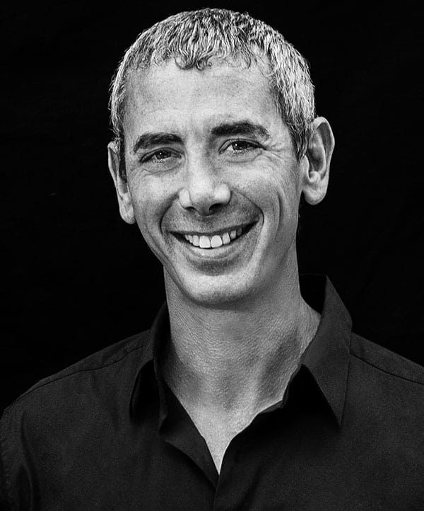
心流
Steven Kotler
美国畅销书作家。代表作有《盗火》、《未来呼啸而来》。

Slide 19
心流的特征
注意力完全集中
注意力被高度锁定在正在做的这件事上，全神贯注。
意识和行动融为一体
你已经忘记了自己，你已经融化在这件事之中。
内心评判的声音消失
日常状态下，大脑中总有个声音在对自己做各种评判。

Slide 20
心流的特征
时间感消失
一般表现为时间加速，也可能是时间冻结
强烈的自主
感觉完全掌控局面，如打球中所谓的球感
强烈的愉悦感
印象深刻的特别高兴特别满足

Slide 21
化学物质
多巴胺：最主要的奖励化学物质，带来愉悦感，驱使行为
去甲肾上腺素：脑中肾上腺素，增加人的能量和警觉性，可能导致睡不着
催产素：产生信任、爱和友谊，“亲社会”的神经化学物质
血清素：镇静、安宁的化学物质，缓和情绪
内啡肽：愉悦化学物质，镇痛
内源大麻素：类似内啡肽

Slide 22
心流的正向影响
生产力
愉悦感提升了我们做事的动机，有研究发现心流状态下人的生产力最多能提高 500%
学习效率
这些化学物质越多，学的内容越容易记住，有实验发现心流状态下的学习效率能提高 230%
创造力
多巴胺还和冒险有关系，而更愿意冒险的时候你的创造力就更多，你更大胆

Slide 23
实现途径
途径一：做减法
降低认知负荷，把多余的能量转移到对事的注意力上
建议90-120分钟或更久的不间断工作，而非番茄法
提升自主感
设定清晰的目标

Slide 24
实现途径
途径二：做加法
提高去甲肾上腺素和多巴胺，增加这件事的吸引力
好奇心、热情、目的
挑战性略大于能力
即时反馈增加新奇性、随机性、复杂性
亲身体验
Notes:
新奇性和随机性可以让多巴胺提升到700%，效果等同可卡因

Slide 25
内部驱动
好奇心
记录感到好奇的25件事物
通过寻找关联加深记忆
热情
增进交流和社会反馈
和好奇心正循环

Slide 26
内部驱动
目的
提升专注力
提供驱动力
掌控感
我要做而不是要我做
提高自主性

Slide 27
积极
积极对话
鼓励自己，拓宽思想
感恩
引导自己从乐观的角度思考

Slide 28
3 师生关系

Slide 29

师生关系
作者罗伯特.卡尼格尔在书中把读者带进了一个充满智慧、趣味、竞争和创新的奇妙的科研王朝, 展现了一个由美国国立卫生研究院（NIH）和约翰斯·霍普金斯大学的著名科学家群体构筑的世界, 他们通过半个多世纪来在生物医学领域内的突破性贡献, 赢得了拉斯克奖和诺贝尔奖。

Slide 30
师生关系
“如一切恋情一样, 导师与学生关系的进程很难顺利, 并常有一个痛苦的结局……”
“关系结束后, 双方常会怀有一些最强烈的感情：仰慕和蔑视, 痛苦及宽慰——正如一段刻骨铭心的恋情结束后一样。”
——《师从天才》

Slide 31
师生关系 – 师承关系
“师承关系——徒弟从师傅那里获得的东西中, 最重要的是‘思维风格’而不是知识或技能。就这一风格而言, 发现问题与解决问题一样重要……对重大, 重要或适当的问题有了鉴别力……科学品味的方向通过师徒链而传承。”
——《师从天才》

Slide 32
师生关系 – 导师的指导
“有那么多有意思的问题, 干吗浪费时间去研究没意思的问题？”
“研究一个重要问题与研究一个次要的平淡问题, 花的功夫差不多。”
导师“使我看到要永远关注重要的事物, 而不要去研究无尽的细节, 或只为了提高准确性而研究。”
——《师从天才》

Slide 33
对于导师 (学生)
(导师) 怎样成为一个学生眼中的好导师
研究领域和研究兴趣
指导理念和风格
经费状况
学术界和工业界的人脉
学术表现
(学生) 逆向问题：怎样选择一个好导师

Slide 34
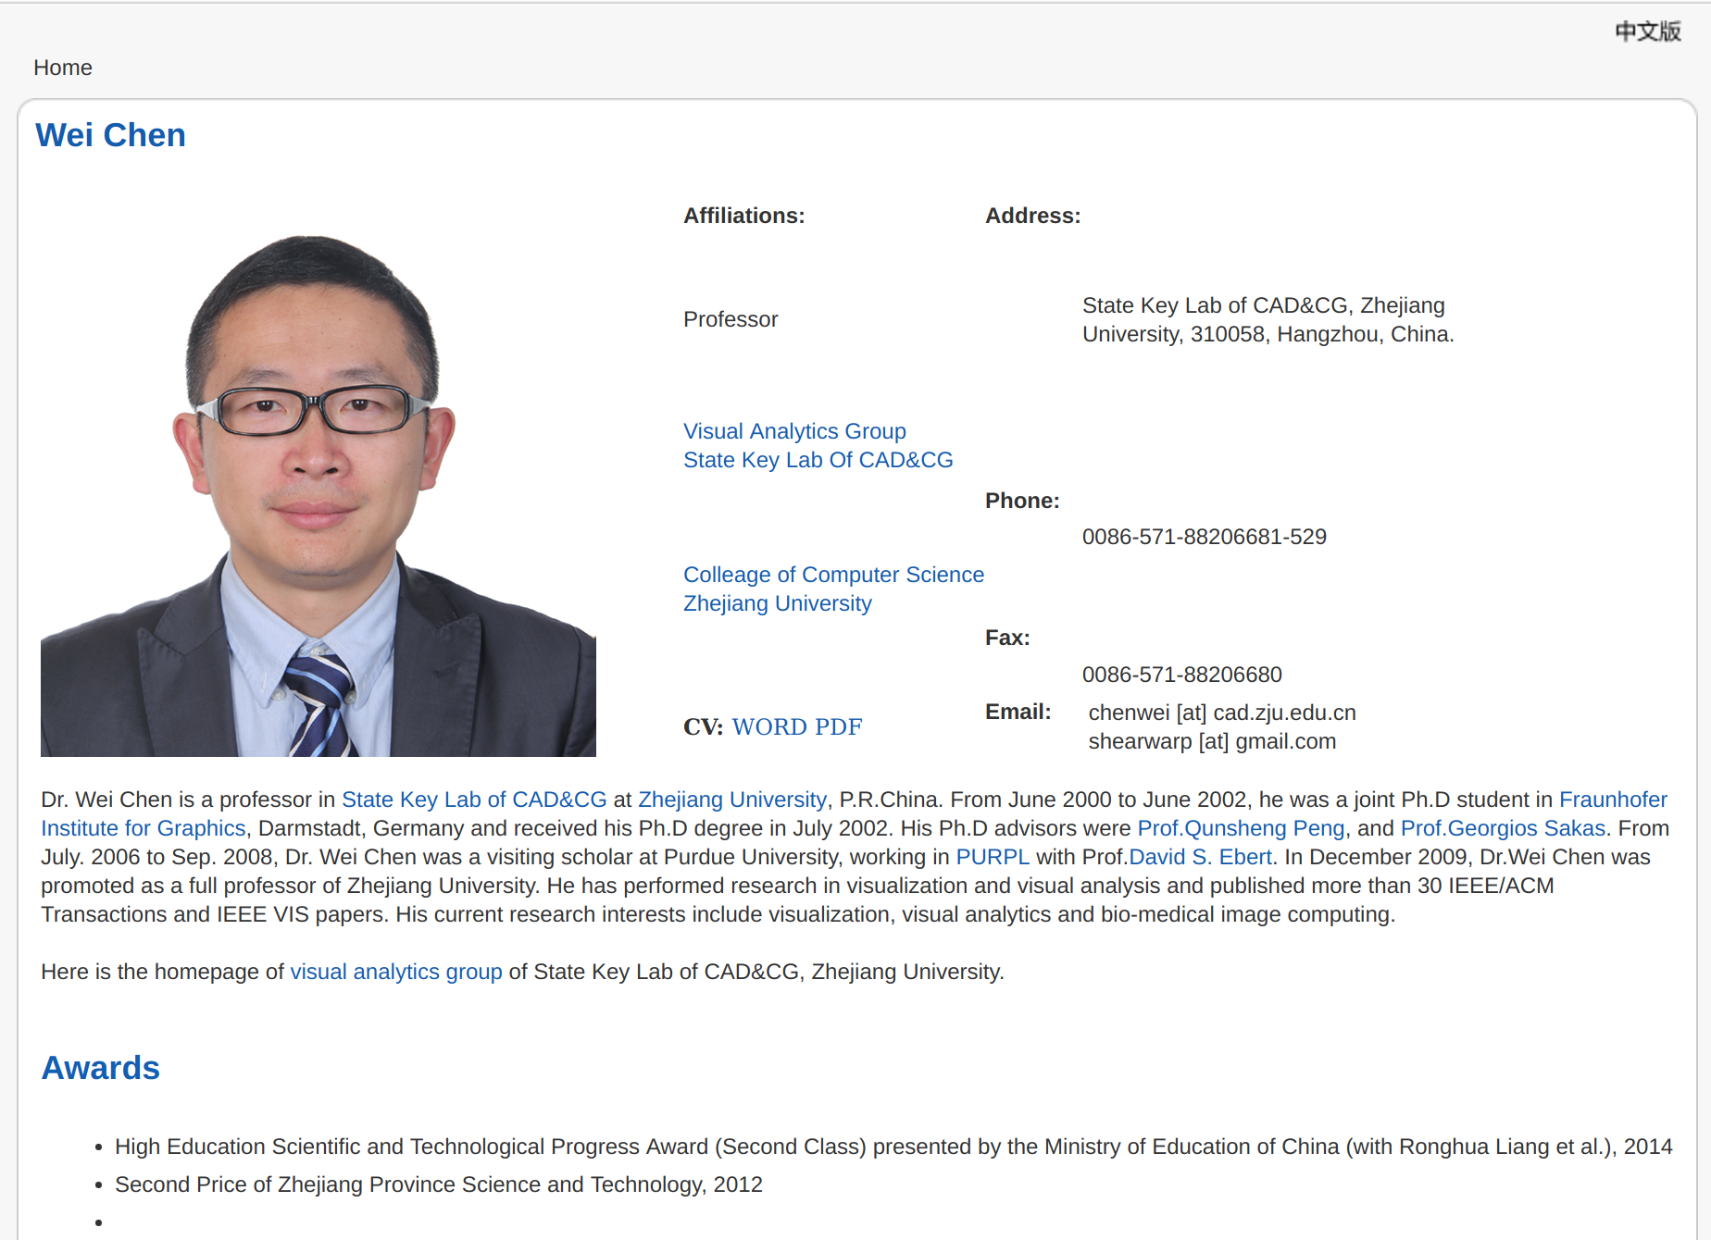
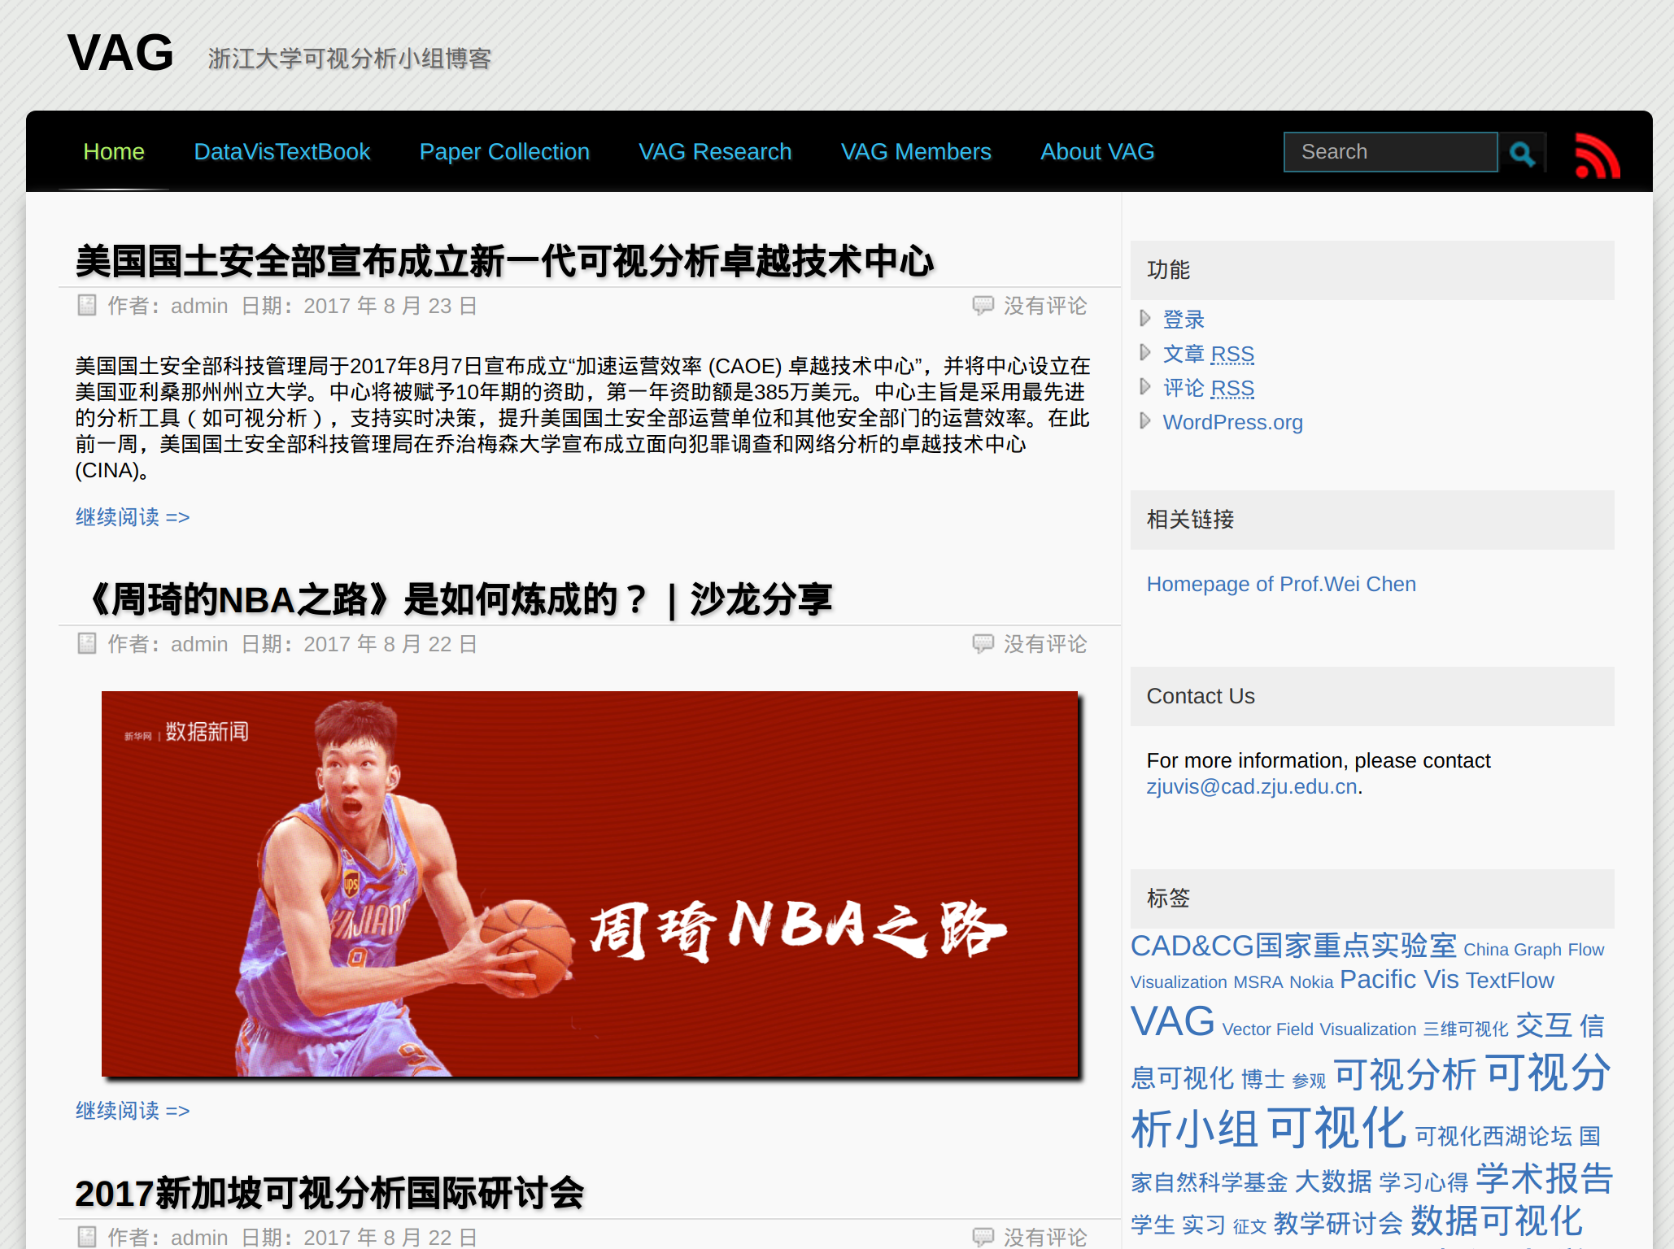
研究领域和研究兴趣
明确研究兴趣和方向
公开自己的个人资料
研究领域和论文发表情况
让更多人了解到你和你的研究
方式
挂出个人主页
维护Google Scholar主页

Slide 35

学术表现
论文发表情况
创新性
影响力
引用情况
同行和已毕业学生的口碑
学生发表论文

Slide 36
指导理念和风格
引导程度
两个维度
施压程度
引导程度
手把手
无拘无束
苛求
施压程度
放开
自己做

Slide 37
指导理念和风格
引导程度
两个维度
施压程度
引导程度
因材施教
学生是否符合自己的工作习惯
学生的节奏把控能力
手把手
无拘无束
苛求
施压程度
放开
自己做

Slide 38

经费情况
不必“白天愁论文, 晚上愁生存”
能够提供给学生一些资助
学术会议
讲座报告

Slide 39

学术界和工业界的人脉
导师的学术交际圈
以前的学生、顾问
现在的同僚、朋友、学生
计算机：与工业界的联系非常重要
作用？
讨论学术问题
寻找工作机会
拓宽自己的交流圈和人脉

Slide 40
4 生涯规划

Slide 41
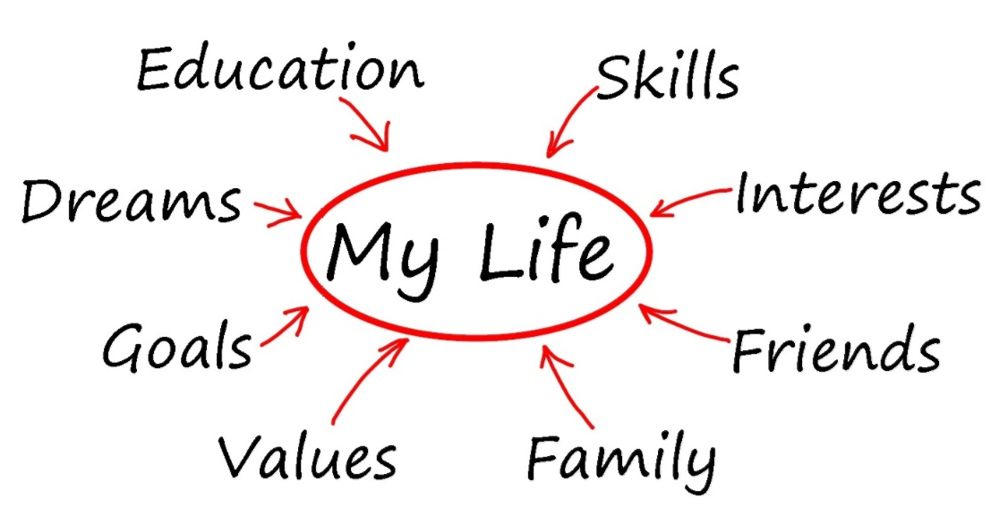
毕业后人生规划
你的选择
硕士继续深造读博
大学教职
研究机构
企业
创业
……
工业界 vs. 学术界？

Slide 42
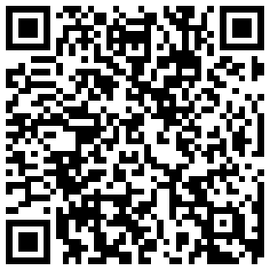
职业选择
工业界 vs. 学术界：应该如何做选择？
《中国计算机学会通讯》2015年第5期
菲利普·郭 (Philip Guo), 美国罗切斯特大学助理教授
2012.7 – 12, Google软件工程师 (工作6个月后开始面试教职)
2014.7 – 12, 助理教授
http://mp.weixin.qq.com/s/riLfJif61-xk6ooKQzB1rw
Notes:
右侧是微信文章链接的二维码

Slide 43
职业选择
维度 | 工业界 | 学术界
地点灵活性 | ✓
时间灵活性 |  | ✓
私人空间 |  | ✓
薪水 | ✓
同事情谊 | ✓
外界认可 |  | ✓
工作有助于职业发展的直接程度 | ✓
工作转化为影响力的直接程度 | ✓
可控感 |  | ✓
独立性 |  | ✓
Notes:
其实现在不少著名国内外企业都有research lab
他们是介于工业界学术界之间的

Slide 44

企业 (研究部门)
与公司产品、战略紧密相关
自由度较小
但研究成果相对容易转化
薪资较高
计算机学科：越来越多的进展来自企业

Slide 45

创业
成果转化的快车道
学校: 可以停薪留职/停薪休假
全职加入创业公司
制定商业计划和营销策略
寻找风投和合作伙伴
创业成功率低 (<1%)

Slide 46
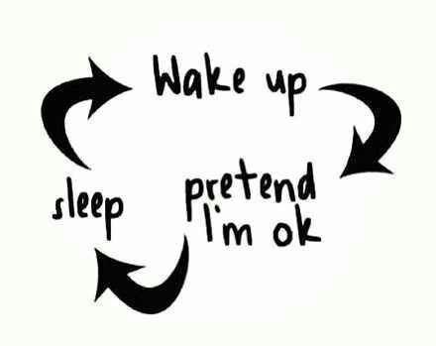
大学教授的日常生活
开始享受被别人称为博士？
再也不用写毕业论文？

Slide 47
大学教授的日常生活
开始享受被别人称为博士？
再也不用写毕业论文？
工作量：约等于“每三个月完成一篇博士论文”
申请基金、讲课、指导学生、组织管理学术会议和期刊……

Slide 48
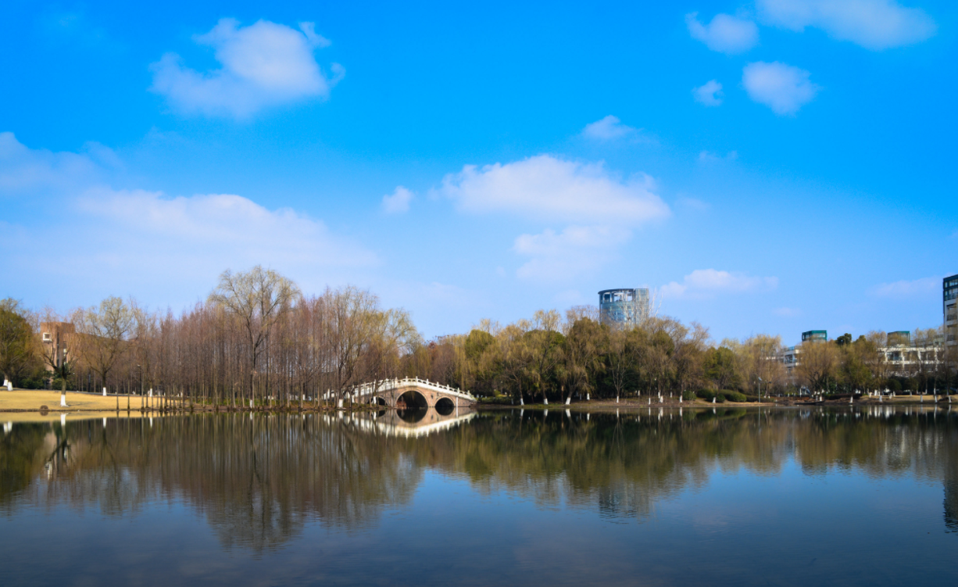
大学教授的日常生活
7:00
起床, 洗漱, 处理紧急的邮件
8:00
健身
8:30
去办公室；计划一天的工作
9:00
给本科生上课

Slide 49
大学教授的日常生活
教学任务：重要组成部分
教授的责任和义务
能力要求高：深入浅出, 循循善诱
备课的同时也是自我学习的过程。需要给学生讲授最新的知识, 需要每年翻新讲义
课程上也可以选拔未来的研究生

Slide 50
大学教授的日常生活
10:30
答疑，与本科生讨论课程内容
11:00
参加系委员会会议, 讨论研究生招生、入学等事宜
12:00
与自己的学生共进午餐, 讨论学术问题
13:00
参加学生答辩

Slide 51
大学教授的日常生活
15:00
小组例会, 与博士生讨论研究进展, 制定后续计划
（一天最开心的时光之一）
16:30
与同事参加教授研讨会, 交流学术进展
17:30
撰写基金申请
18:30
回家, 与家人享受晚餐

Slide 52
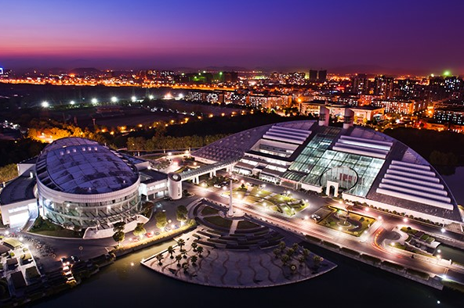
大学教授的日常生活
20:30
修改、审阅学生的论文
22:30
处理杂事（预定机票, 安排日程）
24:00
休息

Slide 53
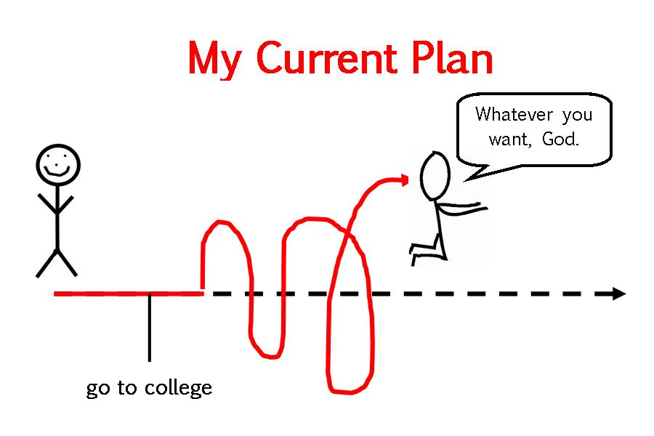
大学教授的日常生活
20:30
修改、审阅学生的论文
22:30
处理杂事（预定机票, 安排日程）
24:00
休息
俗话说：计划赶不上变化

Slide 54
申请研究经费
大学经费
通常为新进职员准备
政府机构项目
国内的自然科学基金、新加坡A-star、美国NSF等
军工项目
工业界项目

Slide 55
申请研究经费
大学教授的日常工作之一
从宽泛角度阐述研究项目所带来的影响和含金量
既有学术或/和社会影响力, 又能够实现
例如：美国国家卫生研究所 (NIH) 的经费申请评审标准
项目的整体影响力
领域影响力
申请人
创新
方法
环境

Slide 56

技术落地
专利申请
技术转让
创业孵化

Slide 57
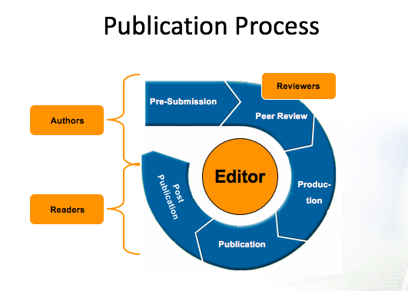
论文评审
公正、客观地对论文进行评价
文章的科学性、逻辑性
优点：论文可取之处
缺点：需要改进的地方
论文参考文献是否全面
论文是否有抄袭或造假
最终录用意见

Slide 58
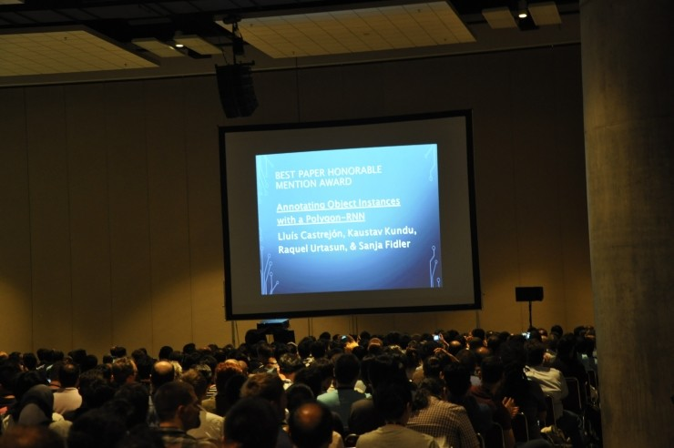
学术会议
参加学术会议
展示自己的工作
和同行交流最新进展
结识同行, 寻找合作者

Slide 59
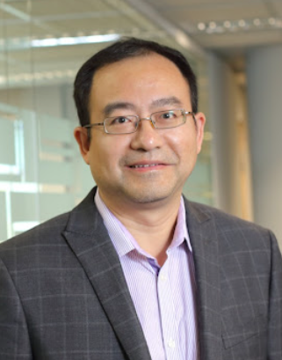
做一个不求回报的贵人
主动分享材料
邀请访问
鼓励和引导
香港科技大学的屈华民教授

Slide 60

总结
研究深且远, 且行且珍惜

